Slide 1
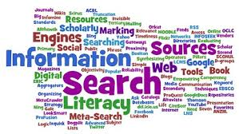
EDUKACE informační gramotnosti v MODELECH a standardech
Předmět Informační vzdělávání
Pavlína Mazáčová
12. 10. 2018

Slide 2
Koncepty gramotností
Funkční gramotnost:
definována pro výzkumy IALS/SIALS jako schopnost aktivně participovat v informačním prostředí
Dle komise IVIG informační gramotnost = funkční gramotnost + ICT gramotnost
Klíčové kompetence: integrované dovednosti
komunikační, personální a interpersonální, řešení problémů, vč. matematických, využívání ICT a práce s informacemi (ČR)
Komunikační, rozhodovací, interpersonální, celoživotní učení (USA)
Další, „obtížně měřitelné“ kompetence: kritické a inovativní myšlení, inter- a intra-personální dovednosti, globální občanství, psychické a psychologické zdraví

Slide 3
Související koncepty
Transliteracy
„ ability to read, write and interact across a range of platforms, tools and media from signing and orality through handwriting, print, TV, radio and film, to digital social networks“ (Thomas et al.) – hlavně vztahováno k mediální a digitální gramotnosti
Metaliteracy
vychází z IG, ale důraz na aktivní produkci a sdílení informací (Web 2.0)
New literacies
zastřešující termín pro schopnost používat nové technologie (např. blogy, wiki, sociální sítě, mobilní zařízení, ale i digitální hry…) včetně hodnocení a tvorby

Slide 4
Další koncepty gramotností – větší akcent ICT
Počítačová gramotnost definována v 80. letech jako schopnost efektivně použít počítače a související technologie od základních dovedností po programování a pokročilé řešení problémů, často spojováno s ECDL
ECDL - European Computer Driving Licence
celosvětově rozšířený vzdělávací koncept v oblasti počítačové (digitální) gramotnosti a digitálních znalostí a dovedností
vznikl na základě závěrů vědeckovýzkumného projetu ESPRIT zadaného Evropskou komisí v polovině 90. let minulého století
definuje vzdělávací obsah v oblasti přenositelných digitálních znalostí a dovedností, který odráží aktuální potřeby trhu práce a běžného života
nabízí mezinárodně uznávanou, standardizovanou, objektivní a nezávislou metodu ověřování výsledků vzdělávání (tzv. ECDL databáze testovacích otázek a úkolů / zkoušky / testy)

Slide 5
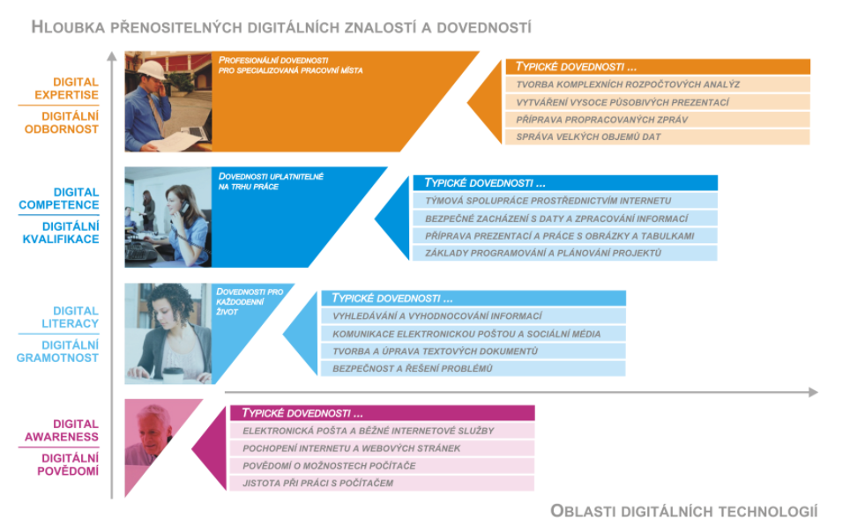
ECDL – klasifikace přenositelných znalostí a dovedností viz: http://www.ecdl.cz/o_projektu.php

Slide 6
Další koncepty gramotností – větší akcent ICT
1997 - Digitální gramotnost „ability to access networked computer resources and use them“, ale také důraz na kritické myšlení a hodnocení online
e-literacy: používáno jako synonymum pro počítačovou nebo digitální gramotnost, resp. spojení informační, mediální, ICT a „morální“ gramotnosti
Kybergramotnost – využití internetu pro aktivní politické, kreativní a umělecké vyjádření
…

Slide 7
Mediální gramotnost
1992 poprvé definována jako „the ability of a citizen to access, analyze, and produce information for specific outcomes“
Výrazněji prosazena až po 2008 ve významu: „framework to access, analyze, evaluate, create and participate using messages in a variety of forms“
formy se vztahují především k různým médiím v každodenním životě
Stále blízké informační gramotnosti, ale zdůrazněny:
tvorba informací
podílení se na zprávě
hodnocení zpráv s odkazem na demokratický přístup – nejen jak číst, ale i vstřebat informaci (součástí je také formování hodnot)

Slide 8
Mediální gramotnost
Klíčové přemýšlení nad kontextem vzniku informace – důvod, autor, formát…; zpravodajství, inzerát, infografika…
Podmínky práce s informací v kontextu mediální gramotnosti
Vše v médiích prošlo výběrem a zpracováním dle daných pravidel
Při zpracování nutné zestručnění a interpretace
Příjemce sdělení dle svých zkušeností a života sdělení vyhodnocuje
Existuje obrovské množství variant vyjádření stejného sdělení (nejen dle formátu média)
Bez ohledu na náš zájem média formují názor na svět, ale třeba i každodennost = denní harmonogram (TV)

Slide 9
Mediální gramotnost v ČR
Zaměřena spíše „tradičně“ na pasivní příjem sdělení (vyhledání, hodnocení) oproti současnému přístupu aktivní interakce se sdělením (hledání, tvorba, publikování)
Propojena především s formálním vzděláváním jako průřezové téma RVP „mediální výchova“
Nejednotná metodika edukace, mnoho vzdělávacích aktérů (podpora grantů EU)
Projekt Jeden svět na školách
Projekt MEDIAGRAM

Slide 10
Mediální gramotnost v ČR Jeden svět na školách - https://www.jsns.cz/projekty/medialni-vzdelavani
Konference (Ne)bezpečí na síti - 8. října 2017 v pražském Centru současného umění DOX

Slide 11
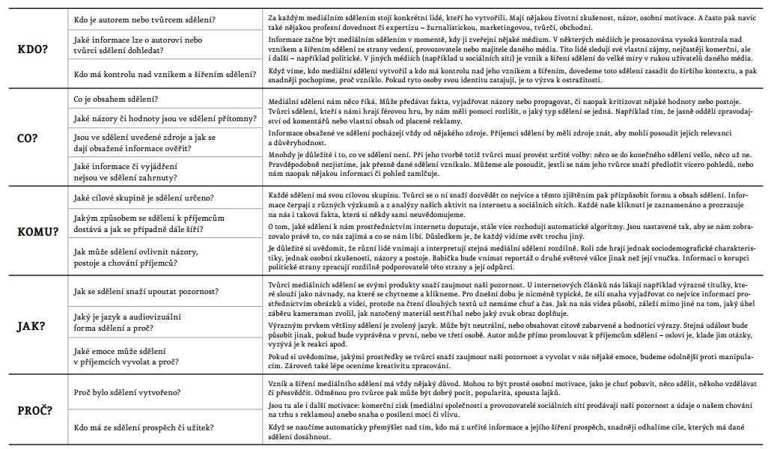
Mediální gramotnost v ČR Metoda 5 klíčových otázek

Slide 12
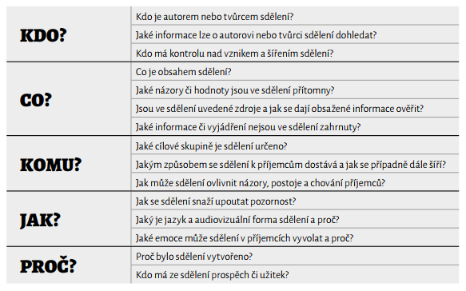
Mediální gramotnost v ČR Metoda 5 klíčových otázek

Slide 13
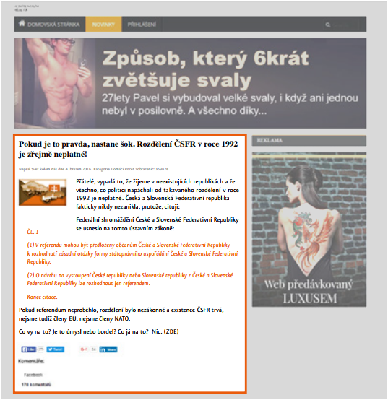
Práce s metodou 5 otázek

Slide 14
Další koncepty – specializace, personalizace
2011 - Data literacy: definována jako schopnost porozumět datům ve statistickém pojetí, vč. čtení grafů a tabulek, správné usuzování z dat a použití dat
Scientific literacy: schopnost jednotlivce realizovat výzkum, od identifikace otázek po získání nové znalosti, vysvětlení vědeckého fenoménu a vytvoření závěrů založených na důkazu, ale také uvědomění, jak věda ovlivňuje společnost, a ochota se zapojit do vědeckého zkoumání jako občan
Civic literacy: využití informací pro občanské zapojení
Vizuální gramotnost: efektivně najít, interpretovat, zhodnotit, použít a vytvořit obrazy a vizuální média (kontext, kulturní, etické, estetické a technické komponenty); obrázky = typ informace, ale s estetickým a kreativním aspektem + silně i právní (a etická) pravidla
Kritická gramotnost: čtenářská gramotnost provázaná s mediální gramotností s akcentem kritického myšlení a interpretace nekanonizovaných, především mediálních sdělení - více viz http://www.kritickemysleni.cz/klisty/25/_komplet.pdf – str. 27 až 30

Slide 15
Informační gramotnost a jiné gramotnosti – aktuální vymezení dle EU
Vymezení digitálních kompetencí = digitální gramotnosti vůči dalším gramotnostem, které zahrnují práci s informacemi a digitálními technologiemi
- viz publikace Evropské komise Digitální kompetence v praxi: analýza rámců (Digital Competence in Practice: An Analysis of Frameworks)

Slide 16
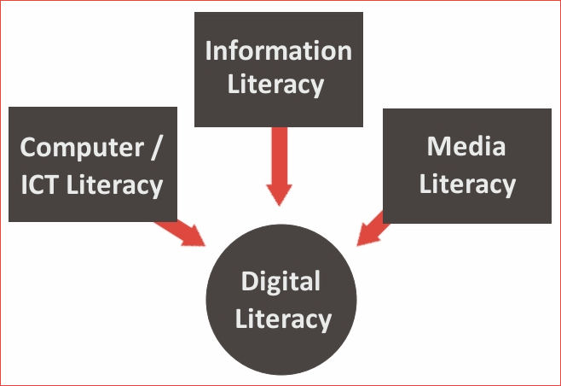
Hledání vztahů mezi ML a IL

Slide 17
Mediální a informační gramotnost (MIG/MIL)
UNESCO + IFLA dlouho podporovaly IG, ale stále silnější diskuze v kontextu MG => 2012 v Moskvě deklarace MIL
MIL pro participativní znalostní společnost, občanské instituce a jejich složky
Znalosti, dovednosti a postoje pro přístup, analýzu, hodnocení, použití, tvorbu a komunikaci informací kreativně, legálně a eticky, s využitím různých médií, informačních zdrojů a kanálů v soukromém, profesním i veřejném životě
Identifikace potřeb
Pochopení kontextu vzniku informace
Role média
Zprostředkovatelé informací
Přesah ICT do kritického myšlení a interpretace
I přes vývoj médií a dopad na život a občanství nutná podpora participace kohokoli na mediálních sděleních, snaha o odstraňování digital divide i jiných bariér, vč. rozvojových zemí, ale i informačního přesycení
Akcent na zhodnocení připravenosti státu (výzkumy): vzdělávání, politika, podpora, přístup a použití, občanská společnost
2014 Pařížská deklarace – MIL podporováno do mezinárodní politiky a strategií s dopadem na jednotlivé státy

Slide 18
Koncept MIL dle UNESCO více viz: http://www.unesco.org/new/en/communication-and-information/media-development/media-literacy/mil-as-composite-concept/

Slide 19
Media and Information Literacy: Policy and Strategy Guidelines
Media and information literacy curriculum for teachers

Slide 20
ČR a MIL – formální vzdělávání
Problematika pojmosloví
Současné kurikulární dokumenty (rámcové vzdělávací programy) primárního (ZŠ) a sekundárního (SŠ) školství – (téměř) absence pojmů mediální / informační gramotnost /digitální gramotnost
Informační gramotnost vedle pojmů digitální gramotnost a počítačová gramotnost
Metodika České školní inspekce - projekt NIQES – 2015
http://www.niqes.cz/Metodika-gramotnosti/Metodika-pro-hodnoceni-rozvoje-informacni-gramotno
Následuje strategické dokumenty - doporučení Evropského parlamentu a Rady EU týkající se šesti klíčových gramotností pro celoživotní vzdělávání: čtenářské gramotnosti, matematické gramotnosti, přírodovědné gramotnosti, sociální gramotnosti, jazykové gramotnosti a informační gramotnosti
Cílem je měřitelně monitorovat rozvoj informační gramotnosti přístupem reflektujícím význam, který má schopnost vhodnými technologickými prostředky získávat, účinně zpracovávat a interpretovat informace v moderním světě

Slide 21
ČR a MIL – metodika NIQES
Indikátory
Výstupní kompetence na úrovni 5. tř. ZŠ, 9. tř. ZŠ a závěru SŠ
Metodika vhodná pro učitele i učící knihovníky
Informační gramotnost dle NIQES je schopnost
1. identifikovat a specifikovat potřebu informací v problémové situaci,
2. najít, získat, posoudit a vhodně použít informace s přihlédnutím k jejich charakteru a obsahu,
3. zpracovat informace a využít je k znázornění (modelování) problému,
4. používat vhodné pracovní postupy (algoritmy) při efektivním řešení problémů,
5. účinně spolupracovat v procesu získávání a zpracování informací s ostatními,
6. vhodným způsobem informace i výsledky práce prezentovat a sdílet,
7. při práci dodržovat etická pravidla, zásady bezpečnosti a právní normy,
8. to vše s využitím potenciálu digitálních technologií za účelem dosažení osobních, sociálních a vzdělávacích cílů.

Slide 22
Modely informační gramotnosti
PROČ vznikly a vznikají modely a standardy?
K ČEMU slouží?

Slide 23
MODELY informační gramotnosti
Snaží se reflektovat několik zásadní změn, které jsou s rozvojem informační společnosti spojeny tak, aby bylo možné hovořit o plnohodnotné gramotnosti odpovídající 21. století (možné srovnání s významem pojmu gramotnost v minulosti v různých dějinných epochách)
Informační revoluce, kterou od šedesátých let prochází společnost v Evropě, Severní Americe, ale také v Japonsku a dalších zemích, není jen otázkou nějakého technologického pokroku, ale jde o zcela zásadní změny lidského chování, komunikace, ekonomie, sociálních vazeb či kultury
Informační gramotnost lze chápat také jako funkční gramotnost vedoucí k takové ekonomické adaptabilitě, která bude slučitelná s informačně analytickým povoláním, při respektování etických, legislativních a sociálních zásad
Akcentuje se v ní vztah k informační společnosti a k analýze
Informační společnost pak chápeme jak v ekonomickém, tak také občanském či sociálním kontextu

Slide 24
Modely a standardy informační gramotnosti
Model = schematické znázornění prvků a vztahů – teoretický
Standard = stanovení indikátorů dosažení kompetencí – praktický
Často rozdělen na kategorie, jednotlivé indikátory
Koncepční pojetí IG, např. pro kurikulum, sylabus a plánování výstupů a cílů vzdělávání, hodnocení úrovně IG pomocí evaluace

Slide 25
Porozumění modelům IG
Jakýkoli model informační gramotnosti:
ve svém centru má předně analytickou část
přitom respektuje etické či informačně hygienické pozadí
Další fundament, na kterém může být model vystavěn, je informační kurátorství
Modelování systematické erudované organizované činnosti aktivního zacházení s informacemi
Jednoznačně identifikované tři fáze – udržování, řízení a prezentace informací
je třeba vzít v potaz také informační chování
ontologická diference mezi daty – informacemi – znalostmi

Slide 26
Vybrané modely IG – cílové skupiny od ZŠ po zaměstnance
K-9/12 - ZŠ/SŠ
IG jako základní kompetence občana v informační společností, strategie států pro rozvoj všech => základní kompetence / vzdělání
Informace ve významu řešení problémů + aktivní občanství + společensky odpovědné chování (etika)
Pro tuto cílovou skupinu nejznámější model Big6
Terciální vzdělávání
IG jako schopnost zvládnout odbornou (písemnou) práci / odborný text
Zásadní práce s odbornými zdroji informací (databáze, citace)
Základní model Information Literacy Competency Standards for Higher Education, ale známá řada dalších (nejpropracovanější)
Využitelný také Přechodový model IG dle KISK

Slide 27
Rozvíjení informační gramotnosti – model BIG 6

Slide 28
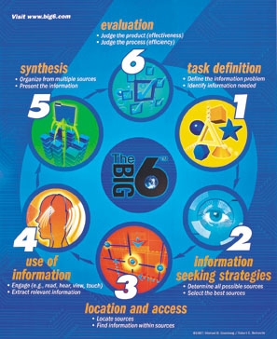
Model Big6
Procesní (cyklický) model pro řešení informačního problému, rozhodování na základě informací
- šipky znázorňující postup práce s informacemi
- systematicky hledání, používání a hodnocení informací
- ideální zasazení do kurikula
- Proces Big6 zcela převoditelný na jakoukoliv úroveň školní třídy, vzdělávací oblasti nebo pracoviště
- Proces ne nutně lineární, ale obvykle všechny kroky při řešení problému
Vyzkoušejte, např. rozhodnutí, jakou praxi si vybrat
V jaké fázi byste mohli využít IT: software na brainstorming, blogy, PowerPoint, e-mail
- Bere v potaz jak dovednosti, tak technologie

Slide 29
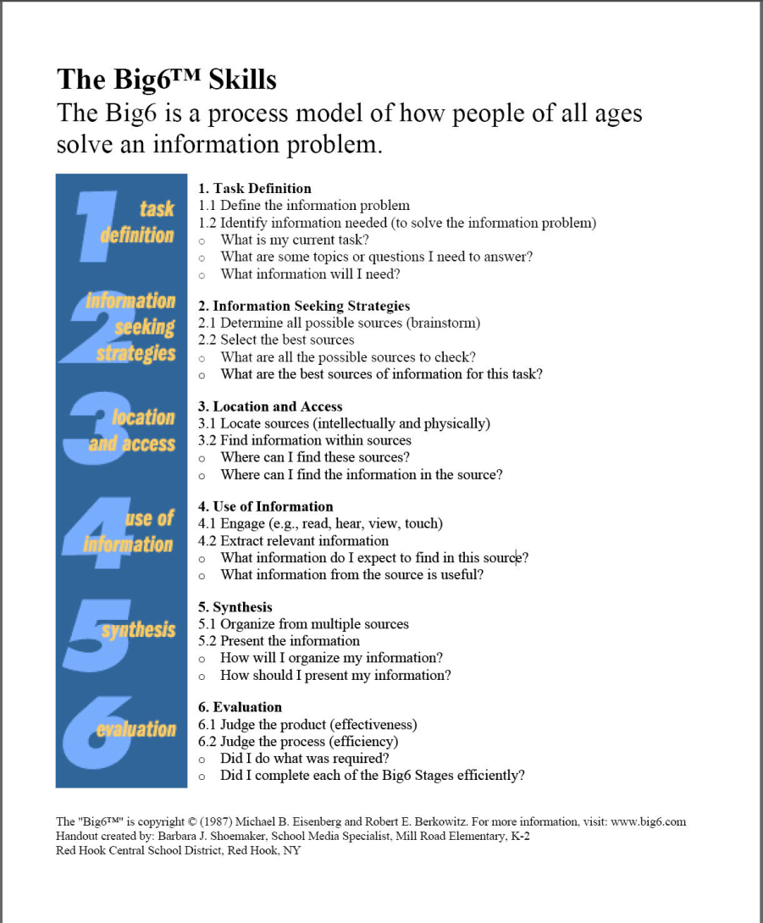
Big6 - rozklad
1. definování potřeby
2. určení strategie vyhledávání a následný proces hledání informací
3. lokalizace zdrojů a jejich nalezení
4. využití zdrojů - kritické čtení a psaní poznámek
5. organizace zdrojů a následná prezentace informací
6. evaluace, tedy zhodnocení toho, zda byl proces a výběr zdrojů správný a vedl k vyřešení problému
Více viz http://big6.com/media/freestuff/Big6Handouts.pdf

Slide 31
Přechodový model IG dle KISK - 2012
Vznikl v rámci projektu CEINVE - Centra informačního vzdělávání na MU na základě reflexe a kritického přístupu k dalším modelům
Smysl modelu: co nejvíce zachytit vztahy mezi jednotlivými fázemi/segmenty informačního chování člověka v cestě za informační gramotností prostřednictvím komplexní práce s informacemi
Popis modelu odpovídá konektivisticky orientovanému vzdělávání
Model principiálně inspirování představou zásobníkových automatů
Každá oblast představuje situaci, do níž se může jednotlivec v rámci svého informačního chování dostat
Pozitivum: aplikovatelný do roviny kompetenční –
směrem k univerzitnímu informačnímu vzdělávání
směrem k primárnímu a sekundárnímu vzdělávání
kurikulum je v českém prostředí kodifikováno prostřednictvím rámcových vzdělávacích programů

Slide 33
Vybrané modely IG – cílové skupiny od K12 po zaměstnance
Profesní vzdělávání
IG jako předpoklad konkurenceschopnosti – uvnitř i vně organizace
Klíčová produkce informací, nejen získání informací + vliv faktorů na zpracování informací
Nejznámější Information Literacy Landscapes
Zájmové vzdělávání
Opět pro život v informační společnosti a řešení problémů => aktualizace + příprava nepřipravených z předchozího vzdělávání
Návrat k Big6, ale i jiným, vč. specializovaných, např. ACRL Visual Literacy Competency Standards for Higher Education (dle zaměření zájmu - http://www.ala.org/news/member-news/2016/03/practical-guide-acrl-s-visual-literacy-competency-standards)

Slide 34
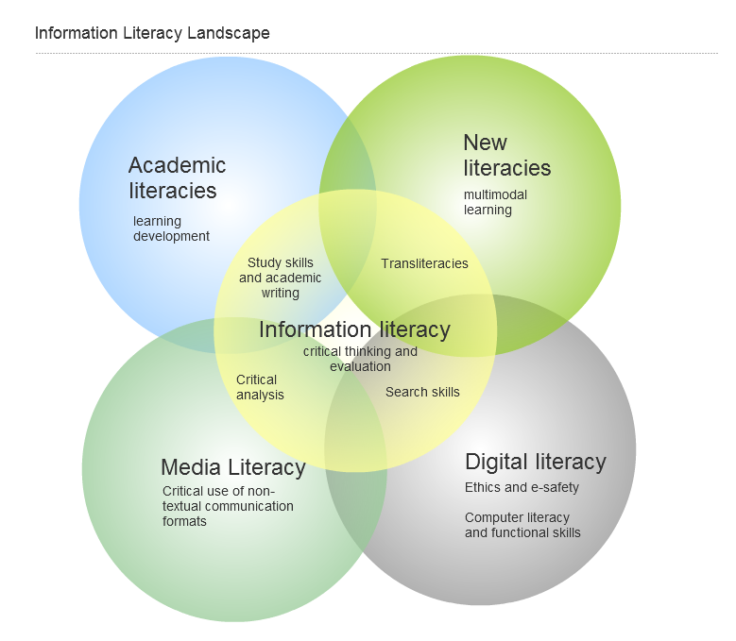
https://www.gliffy.com/pubdoc/2730576/L.png

Slide 35
Model informační a kritické gramotnosti Marklesse a Streafielda
Popisuje tři hlavní pilíře:
propojení s informací = schopnost orientovat se v problému a ve zdrojích,
interakci s informací = kritické myšlení a hodnocení informací a jejich konstrukce a transformace (tvorba struktury, interpretace).
a využití informace = obsahuje aplikaci, komunikaci, odkazování (citace) a transformaci (učení, restrukturalizace).
Oproti předchozím modelům - zde všechny tři pilíře mezi sebou zcela provázané

Slide 36
Model Seven Pillars IL (SCONUL)
SCONUL (Society of College, National and University Libraries) v UK 1999 (2011 revize) => terciální vzdělávání
Staví na základu knihovnické a digitální gramotnosti, odkazuje se ale i na další
Zvyšování informační gramotnosti není lineární postup, ale každý pilíř může stejně tak fungovat nezávisle na druhém, tak jako může s ostatními úzce souviset
Pilíře lze budovat samostatně i spolu, bez jednoho už budova spadne
Člověk na pilíři stoupá (učení) i klesá (zastarávání), závislé i na kontextu (landscape - věk, ale i žádaná informace…)
Standard z modelu dělají až aplikace na specifickou situaci
Core model = obecný, čím víc demonstrovaných atributů v každém pilíři, tím blíž střeše

Slide 37
Model Seven Pillars IL (SCONUL) – rozklad jednotlivých pilířů
Identifikovat potřebu: stále co nového se učit => vymezení rámce hledání (nutná znalost, terminologie, limity, řízení času…) + škála informací (ne/publikované) => zvyk
Záběr znalostí a mezer: typy informací, formátů a zdrojů (+ co nej sedí potřebě), hodnota informace a důvody publikování, dostupnost (vyhledávací nástroje + použití nových po objevení), služby pro pomoc
Plánování strategie: vyhledávací techniky (jazyk, klíčová slova, limity…), rozdíly nástrojů, šířka a hloubka vyhledávání, kreativita hledání, revize strategií, hodnota řízených slovníků
Shromažďování: organizace ve zdrojích, vč. knihovny => získání informace, kolaborativní nástroje pro tvorbu a sdílení informací, popis zdroje, abstrakty, aktualizace, rizika virtuálního světa, důležitost hodnocení výsledků, expertní pomoc
Hodnocení: kvalita, přesnost, relevance, reputace, kredibilita… informací a zdrojů, jak hodnotit a publikovat, vč. kritického čtení, konzistence sběru dat, citace, kdy přestat
Správa profesionálně a eticky: odpovědnost za práci s informacemi a jejich šíření (právo, etika), využití k tomu vhodných metod (vč. citačních stylů), pomoc ostatním s informacemi, udržování systematických záznamů (např. bibliografický software, data management software), role informačních profesionálů
Prezentování výsledků výzkumu, syntéza pro novou znalost a šíření různými cestami: rozdíl syntézy a shrnutí, různé formy psaní a prezentace pro cílové skupiny, evaluace vlastní práce, proces publikování, rozvoj vlastního profilu v komunitě

Slide 38
Model Seven Pillars IL (SCONUL) – revize 2011
Sedm oblastí práce s informací
reflektuje také prostředí – Landscape - v kterém se jedinec nachází = právě prostředí ovlivňuje to, jak se bude jedincova práce vyvíjet
1. organizace informací
2. evaluace
3. prezentování
4. shromažďování
5. určení lokace a přístupu, identifikace potřeby
6. plánování strategií pro hledání
7. dostupnost zdrojů a znalostí

Slide 39
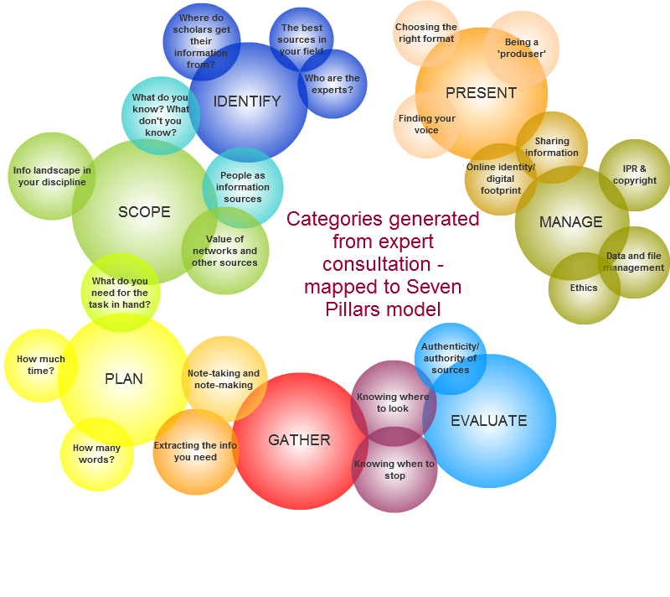
https://www.gliffy.com/pubdoc/2731360/L.png

Slide 40
Mechanismus fungování Přechodového modelu IG dle KISK a popis jeho jednotlivých částí
Šipky = přechodové funkce, identifikují možný směr postupu v modelu
Ne vždy jsou šipky obousměrné
Přítomnost přechodových funkcí mezi stavy = model lze označit jako přechodový
Do modelu lze vstoupit v libovolném místě, stejně jako jej můžeme v libovolném stavu opustit
Na pozadí modelu = téma informačního sebeřízení - komplexní popis pobytu člověka v informačním prostředí / pozadí informačního chování, které by mělo být v celém systému přítomné neustále
Vychází jak z analýzy praktických potřeb ve vzdělávání, tak také z postojů filozoficko-hermeneutický ch

Slide 41
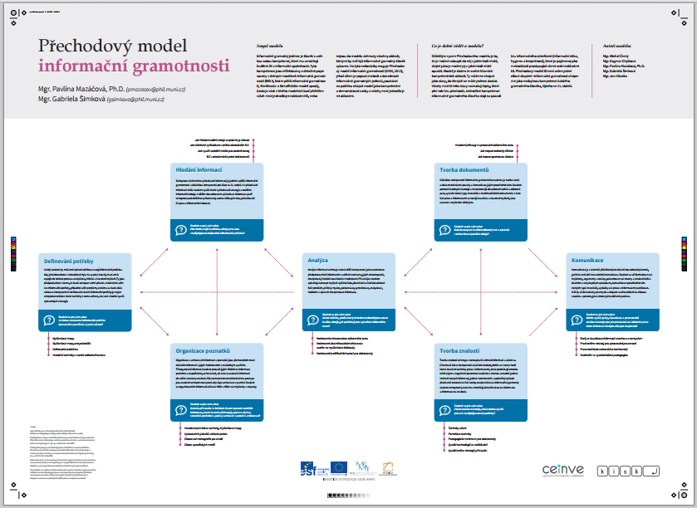
Přechodový model IG – koncept pro studenty VŠ

Slide 42
Rozklad modelu - 1. Definování potřeby
= počátek aktivní činnosti člověka v informačním prostředí
= fundamentální krok k poznání a moudrosti, neboť umožňuje zaměřit naši pozornost na jedno konkrétní téma
Pouhá zvědavost ☺ jako nezvládnutá forma informační potřeby - člověk ji sice definuje, ale nedokáže s ní efektivně pracovat
dvě základní oblasti fáze definování potřeby, kterými je třeba projít ve fázi definování jako takového – proces
1. práce s tématem
2. fáze hledání a inkubace nápadů – nezbytná podmínky pro kreativní myšlení
hledání nápadů v kontextu
informační výzkum informačního analytiky
stále více profesí, kde je právě informační průzkum jednou z integrálních složek pracovní náplně – např. oblast vzdělávání na všech stupních
znalost vlastního kontextu - pro práci s informacemi důležitá (obsažen i v dalších částech modelu)

Slide 43
Rozklad modelu - 2. Hledání informace
Dříve doména knihovníků, dnes každodenní kompetence / potřeba každého jedince
Řada konkrétních projevů informačního chování
vyhledávání v institucích či databázích (získáváme pro určitou publikační činnost zázemí, databázi dat, která budeme dále převádět na informace…)
osoby, od kterých můžeme získávat určité poznatky (metoda orální historie = vědeckou metodologií systematický sběr a následného zpracování dat …

Slide 44
Rozklad modelu - 2. Hledání
je možné rozlišit dvě přechodové cesty (funkce)
1. oscilace mezi informační potřebou a zdroji
k naší práci nemáme dostatek zdrojů, můžeme problém rozšířit, nebo v opačném zúžit
měníme oblasti vyhledávání, jeho formu a rozsah
přecházíme z personálních zdrojů k institucionálním (knihovna, galerie, museum, archiv atp.)
2. hledání spojené s analýzou samotnou
racionální reflexe obsahu dokumentů
organizace dokumentů - znalosti lze zasazovat do určité struktury, určovat jejich počet, podobnost a vztah mezi nimi
vzniká potřeba dohledávat další data

Slide 45
Rozklad modelu - 3. Organizace poznatků
Najít to důležité, zasadit to do kontextu a uschovat = vytváření struktury poznatků
spojení s informačním sebeřízením
akcentováno např. v novém KPI
Jeden z klíčových požadavků na znalostní a informační management (nejde pouze o úkol informačních systémů, ale také o činnost člověka
1. třídění informací (lexikální analýza, informace, které jsou relevantní versus ty, které nepotřebujeme),
2. uchovávání informací (požadavky na stále lepší metody prohledávání, dolování dat, jejich analýzy) – vzdělávání v této oblasti nutností

Slide 46
Rozklad modelu - 4. Analýza
Robert Reich (Dílo národů: příprava na kapitalismus 21. století) – profese informačních analytiků
Příklad bankéře v 18. století
V oblasti informačního vzdělávání a informační gramotnosti má velkou váhu - část práce s informacemi, která je bytostně spojená s rozumovou činností / zastupuje myšlení, které není možné nahradit stroji (divergentní)
Mnoho jednotlivých úkonů

Slide 47
Rozklad modelu - 4. Analýza
1. předporozumění = PREKONCEPTY
v kulturním kontextu (znalostí, sociálních vazeb, emocí, kultury
reflexe jazyka jako nástroje pro myšlení a komunikaci
2. práce s hermeneutickou metodou (člověk chápe strukturu vědy, která produkuje určité informace)
3. interpretace – nejen textu či obrazu, dalších výsledků ve vědě, v kultuře a umění
Identifikace jednotlivostí – syntéza – celek
4. hodnocení – v kontextu etiky / posouzení přínosu daného zdroje, jeho vztahu k informačnímu prostředí nebo jeho validitě

Slide 48
Rozklad modelu - 5. Tvorba dokumentů
Co jsou dokumenty?
uspořádaný soubor dat, který byl podroben analýze a ta dala datům jednoznačný význam
entity, které mají trvalý charakter a jsou nezávislé na jejich tvůrci
kniha, článek, obraz či hudební
Př.: TVORBA TEXTOVÉHO DOKUMENTU
Jazyk jako nástroj, který nám může posloužit k pochopení světa a člověka
Jazyk je nástrojem komunikace, umožňuje poznávat sebe i druhé
návaznost na přechodovou funkci, která vede směrem ke komunikaci
Převod myšlenek do psané podoby
Gramatika, typografie
Přechodová funkce směrem k tvorbě znalostí - psaní může sloužit pro učení, jsou to znalosti, které během psaní používáme / běžná forma informačního chování

Slide 49
Rozklad modelu - 6. Tvorba znalostí
Interní reflexe analýzy, kterou má subjekt jako výsledek svého informačního chování v neuchovatelné a druhému nedostupné formě.
Může jít o formu pedagogickou, kdy znalosti vytváříme nikoli v sobě, ale v nitru edukovaného
Každá znalost má dvě hlavní formy: nevyslovenou (tacitní) a vyjádřenou (explicitní)
Explicitní znalosti uchováváme jako soubory pravidel, dáváme je do informačních systémů - patenty či ISO normy
Tacitní - problém je, jak naložit s tacitními znalostmi, které jsou spíše zkušenostní a intuitivní činností
Snaha vytvořit explicitní znalosti na základě pravidelně se opakujících rozhodnutí, založených na tacitních znalostech
Pokud hovoříme o předávání znalostí, pak může jít o jejich převod na dokumentovou formu, což je již výše popsaná přechodová funkce, nebo o komunikaci a publikaci znalostí, což představuje druhou přechodovou funkci.

Slide 50
Rozklad modelu - 7. Komunikace (publikování)
Heslo publish or perish
„masovost“ publikační činnosti
Součástí univerzitního vzdělání je tvorba a publikace nějakého odborného textu
Open Access – kontext problematiky
Změna formy komunikace mezi čtenářem a autorem – možnost rychlé interakce formou komentářů, reakcí atp. – vliv na publikování
Versus fenomén uzavřených databází a zdrojů informací – jeden z největších problémů současné informační společnosti

Slide 51
Informační sebeřízení
Děje, akty či pozadí chování, které se promítá do celého procesu vedoucího k informační gramotnosti člověka
Prvek integrálně přítomný v celém chování člověka v informační společnosti
Až v heideggerovském slova smyslu v sobě zahrnuje pojem kontextuální existence i vztahu k druhým a sobě - sociálně psychologický rozměr v modelu důležitý

Slide 52
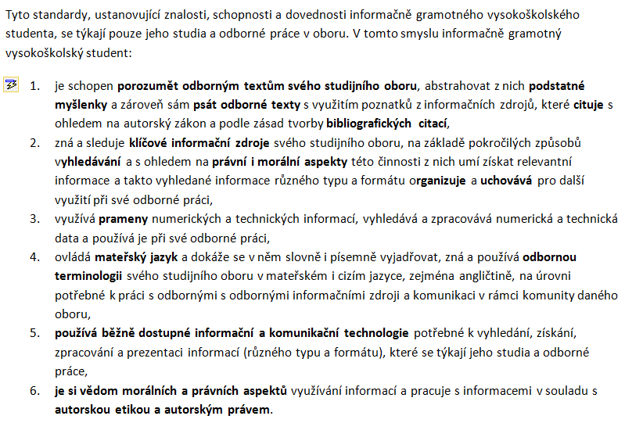
STANDARDY informační gramotnosti vysokoškolského studenta (dle komise IVIG, 2004/2007)

Slide 53
Information Literacy Competency Standards for Higher Education
ACRL 2000 (Association of College and Research Libraries)
Divize ALA, od počátku volně spojen s IT => Fluency with IT
5 standardů => 22 indikátorů => řada příkladů výstupů (velmi konkrétní)
Rozlišuje povahu a rozsah potřeby (vyjádření potřeby, identifikace škály typů a formátů zdrojů, cena a výhody získané informace, reevaluace potřeby)
Dostane se k informaci účinně a efektivně (výběr nejvhodnější metody a systému, efektivní strategie, získání informací online nebo F2F různými metodami, úprava strategie, řízení informací a zdrojů)
Kriticky hodnotí informace a zdroje (shrnutí hlavních myšlenek, využití kritérií hodnocení informací a zdrojů, syntéza myšlenek pro nový koncept, srovnání nových a původních znalostí, dopad nové znalosti na hodnotový systém, validace interpretace, revize dotazu)
Použije informaci pro splnění účelu (plánování a tvorba produktu, revize vývoje produktu, efektivní komunikace produktu)
Rozumí ekonomickým, právním a sociálním otázkám kontextu použití informace (různé otázky kolem informace a IT, dodržování práva, regulací, politik, etikety, reflektuje použití zdrojů v komunikaci produktu)

Slide 54
AKTIVIZACE výuky – práce ve skupinách
Základní porozumění modelům IG, komparativní analýza (Big 6, The Seven Pillars, Přechodový model dle KISK)
Seznámení se se standardy IG pro studenta VŠ dle IVIG
Návrh edukačního modulu vycházejícího z vybraného modelu a odpovídajícího standardu informačně gramotného studenta VŠ dle IVIG

Slide 55
Odkazy na zdroje
Viz jednotlivé slidy
Další odkazy:
Model Seven Pillars např.: http://www.sconul.ac.uk/sites/default/files/documents/coremodel.pdf
Thomas P. Mackey and Trudi E. Jacobson. “Reframing Information Literacy as a Metaliteracy.” College and Research Libraries 72, no. 1 (2011): 62–78.
Přechodový model KISK, např.: http://itlib.cvtisr.sk/archiv/2013/4/prechodovy-model-informacni-gramotnosti-i..html?page_id=2551
K metodice lekcí dle Přechodového modelu KISK např.:
MAZÁČOVÁ, Pavlína. Metodika lekcí informačního vzdělávání na Masarykově univerzitě v Brně (s akcentem pedagogického konstruktivismu). In Silvia Stasselová, Jitka Kmeťová, Henrieta Gábrišová. INFOS 2015. 38. medzinárodné informatické sympózium o postavení a úlohách pamäťových inštitúcií v oblasti rozvoja kultúry, vedy, techniky a vzdelávania. Bratislava: Spolok slovenských knihovníkov a knižníc, 2015. s. 257-270, 14 s. ISBN 978-80-89586-08-0. Také v elektronické verzi:
http://www.infolib.sk/files/infos_2015_prezentacie/zbornik-infos-2015-web.pdf

